Slide 1
최종보고서 제출 메뉴얼
1. 최종보고서 제출 방법

Slide 2
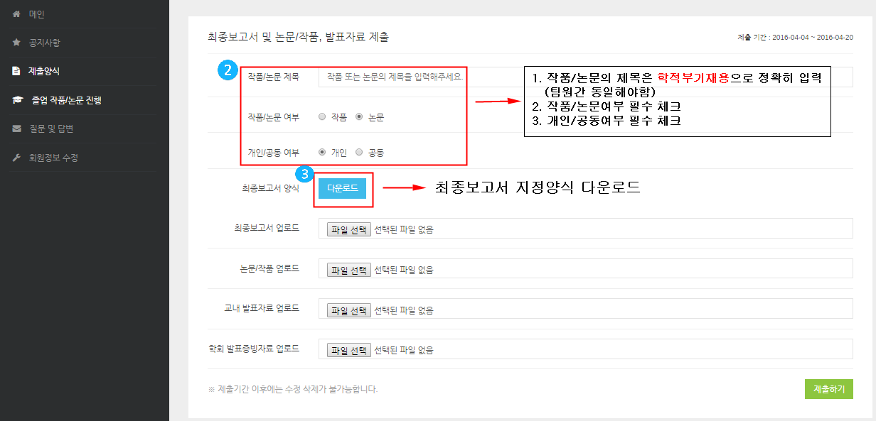
1. 최종보고서 제출 방법

Slide 3
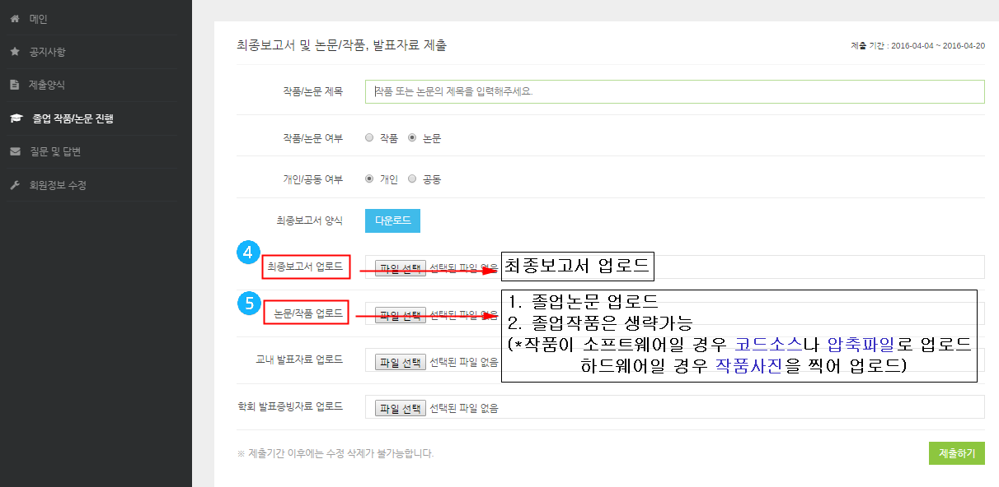
1. 최종보고서 제출 방법

Slide 4
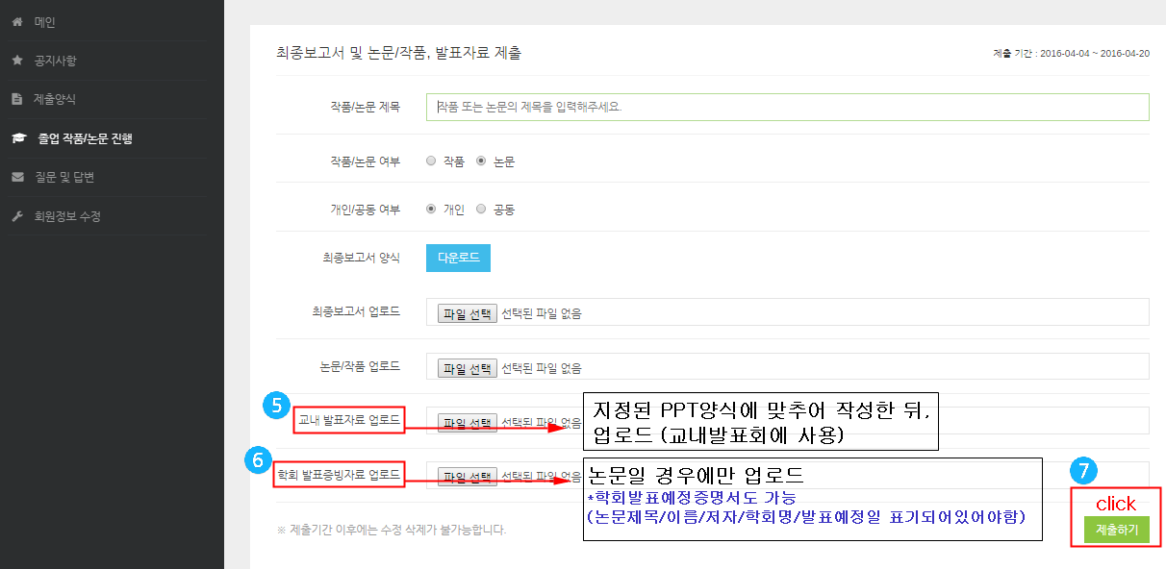
1. 최종보고서 제출 방법
PDF로 변환하여 업로드

